Slide 1
Tiempo, cotidianidad y evento en la estructura del rito
José Enrique Finol
Laboratorio de Investigaciones Semióticas y Antropológicas
Universidad del Zulia Facultad de Ciencias Apartado 526
Maracaibo VENEZUELA
Correo E: joseenriquefinol@cantv.net
Web: www.joseenriquefinol.com

Slide 2
Tiempo, cotidianidad y evento en la estructura del rito José Enrique Finol
“Al día siguiente volvió el principito (…)
-A las cuatro estaré todo inquieto por verte
y descubriré entonces lo que vale la felicidad.
Pero si vienes a horas distintas no sabré
cuándo empezar a preparar mi corazón…
Los ritos son imprescindibles…
¿Qué es un rito? –dijo el principito.
Es algo también ya muy olvidado –dijo el zorro-.
Es lo que hace que un día sea diferente a otro día,
y que una hora sea diferente a otra”
El Principito
Antoine de Saint-Exupéry
Laboratorio de Investigaciones Semióticas y Antropológicas (LISA). Universidad del Zulia. Maracaibo, Venezuela.

Slide 3
Tiempo, cotidianidad y evento en la estructura del rito
“Un rito es lo que hace que un día sea diferente a otro día,
y que una hora sea diferente a otra”
Saint-Exupéry
Laboratorio de Investigaciones Semióticas y Antropológicas (LISA). Universidad del Zulia. Maracaibo, Venezuela.

Slide 4
Tiempo, cotidianidad y evento en la estructura del rito José Enrique Finol
Introducción
Sabemos que el rito está estrechamente ligado a su situación y a su contexto y que gracias a su aparente carácter repetitivo, a sus vínculos con lo social y lo cultural, forma parte de un tiempo y de un espacio. Según nuestra hipótesis, en el rito los actores salen de su cotidianidad temporal para construir un tiempo y un espacio cualitativamente distintos al tiempo y al espacio de la cotidianidad. Ahora bien ¿cómo se produce esa temporalidad nueva que el rito crea como parte esencial del escenario ritual? ¿Cómo se diferencia el tiempo de la cotidianidad del tiempo de la ritualidad?
La ejecución del rito parte de una /separación/ temporal, de una ruptura con el tiempo de lo cotidiano, de la transformación de la /continuidad/ y de la /sucesión/ temporal en un tiempo aparte, que llamaremos para-cotidiano
Laboratorio de Investigaciones Semióticas y Antropológicas (LISA). Universidad del Zulia. Maracaibo, Venezuela.

Slide 5
Arte
“Autoconsciencia y memoria de la Humanidad” (Heller)
de la sociedad
“Efecto contrario al Antropocentrismo” (Heller)
Ciencia
de la naturaleza
“Efecto desantropomorfizador” (Heller)
Vida
cotidiana
Tiempo, cotidianidad y evento en la estructura del rito
Sueño “…un espacio y un tiempo absolutamente
resistentes, absolutamente densos” (Steimberg)
Tiempo interno
(sintaxis de las acciones)
Rito
Tiempo múltiple
(integración del pasado, presente y futuro)
Tiempo externo
(ruptura de la temporalidad cotidiana)
Laboratorio de Investigaciones Semióticas y Antropológicas (LISA). Universidad del Zulia. Maracaibo, Venezuela.

Slide 6
Tiempo, cotidianidad y evento en la estructura del rito José Enrique Finol
Heller, apoyándose en la estética de Lukacs, afirma que "las formas de elevación por encima de la vida cotidiana que producen objetivaciones duraderas son el arte y la ciencia (…) El reflejo artístico y el reflejo científico rompen con la tendencia espontánea del pensamiento cotidiano, tendencia orientada al Yo particular" (1972:50-51, subrayados en el texto).
Proponemos agregar el rito como otra práctica semiótica capaz de romper la secuencialidad de la vida cotidiana y crear un nuevo nivel de secuencialidades que se instala sobre una línea temporal diferente a la de la vida cotidiana. En cierto modo, el rito y los procesos de ritualización donde éste nace y se consolida constituyen una ruptura/extrañamiento del nivel de las acciones y pensamientos que articulan, con mayor o menor homogeneidad, la vida cotidiana.
Otra práctica semiótica a agregar sería el sueño, capaz de construir una supra-temporalidad: “convoca historias del pasado con más amplitud que cualquier historiador; inventa futuros con más irresponsabilidad que cualquier adivino” (Steimberg, 2005:32).
Laboratorio de Investigaciones Semióticas y Antropológicas (LISA). Universidad del Zulia. Maracaibo, Venezuela.

Slide 7
Tiempo, cotidianidad y evento en la estructura del rito José Enrique Finol
Para nuestro análisis, proponemos un marco general compuesto por tres tipos de temporalidades que denominaremos
temporal vida cotidiana
para-temporal ritualización
a-temporal experiencia mística
Como puede verse, el tiempo ritual, tal como se esboza aquí, es diferente a la propuesta de Rappaport, para quien el rito es un “tiempo sin tiempo: “That which occurs in ritual’s intervals is not historical but . . . timeless” (1999: 234), con lo cual el tiempo ritual es exactamente igual al de la experiencia mística .
Laboratorio de Investigaciones Semióticas y Antropológicas (LISA). Universidad del Zulia. Maracaibo, Venezuela.

Slide 8
Tiempo, cotidianidad y evento en la estructura del rito José Enrique Finol
cotidianidad ritualización experiencia mística
/temporal/ /para-temporal/ /a-temporal/
continuidad/sucesión extrañamiento/separación éxtasis/suspensión
Laboratorio de Investigaciones Semióticas y Antropológicas (LISA). Universidad del Zulia. Maracaibo, Venezuela.

Slide 9
Tiempo, cotidianidad y evento en la estructura del rito José Enrique Finol
“Usaré el término ‘ritualización’ para dirigir la atención hacia el modo en que ciertas acciones sociales se distinguen estratégicamente de otras acciones (…) La ritualización tiene que ver con diversas estrategias culturales para distinguir algunas actividades de otras, para crear y privilegiar una distinción cualitativa entre ‘sagrado’ y ‘profano’, y para adscribir tales distinciones a realidades que se considera trascienden los poderes de los actores humanos” ( Bell, 1992).
“Ritualización es en primer lugar y principalmente una estrategia para la construcción de ciertos tipos de relaciones de poder efectivas dentro de específicas organizaciones sociales” (Ibid.)
Laboratorio de Investigaciones Semióticas y Antropológicas (LISA). Universidad del Zulia. Maracaibo, Venezuela.

Slide 10
Tiempo, cotidianidad y evento en la estructura del rito José Enrique Finol
La ritualización parte de una /separación/, de un /extrañamiento/
temporal, de una ruptura con el tiempo de lo cotidiano; de la
transformación de la /continuidad/ y de la /sucesión/ temporal
cotidianas en un tiempo aparte, extra-cotidiano.
¿Cómo semiotizamos y cómo percibimos ese “extrañamiento
temporal”?
Porque articulamos y observamos:
Un discurso diferente
Una actitud corporal distinta
Una vestimenta diversa
Una nueva ‘formalidad’
Una especial ‘emocionalidad’
Laboratorio de Investigaciones Semióticas y Antropológicas (LISA). Universidad del Zulia. Maracaibo, Venezuela.

Slide 11
Tiempo, cotidianidad y evento en la estructura del rito José Enrique Finol
Pareja, familiares e invitados especialmente vestidos para asistir a un matrimonio en Copacabana (Khupaqawaña).
Lago Titicaca, Bolivia, Septiembre 2007.
Laboratorio de Investigaciones Semióticas y Antropológicas (LISA). Universidad del Zulia. Maracaibo, Venezuela.

Slide 12
Tiempo, cotidianidad y evento en la estructura del rito José Enrique Finol
Bendición de un bus de transporte colectivo adornado con flores. Obsérvense las botellas de licor debajo del parachoques.
Copacabana,
Lago Titicaca, Bolivia, Septiembre 2007.
Laboratorio de Investigaciones Semióticas y Antropológicas (LISA). Universidad del Zulia. Maracaibo, Venezuela.

Slide 13
Tiempo, cotidianidad y evento en la estructura del rito José Enrique Finol
Bendición de autos particulares. El propietario aparece con toda su familia, en actitud de recogimiento.
Copacabana (Khupaqawaña), Lago Titicaca, Bolivia, Septiembre 2007.
Laboratorio de Investigaciones Semióticas y Antropológicas (LISA). Universidad del Zulia. Maracaibo, Venezuela.

Slide 14
Tiempo, cotidianidad y evento en la estructura del rito José Enrique Finol
Fila de autos, de uso público y privado, adornados con flores a las puertas de la Iglesia de Copacabana (Khupaqawaña) esperando la bendición del sacerdote.
Copacabana.
Lago Titicaca, Bolivia, Septiembre 2007.
Laboratorio de Investigaciones Semióticas y Antropológicas (LISA). Universidad del Zulia. Maracaibo, Venezuela.

Slide 15
Tiempo, cotidianidad y evento en la estructura del rito José Enrique Finol
Buses de transporte colectivo ricamente adornados con flores, diferenciados de su apariencia ordinaria, esperando la bendición.
Iglesia de Copacabana (Khupaqawaña)
Lago Titicaca, Bolivia.
Septiembre 2007
Laboratorio de Investigaciones Semióticas y Antropológicas (LISA). Universidad del Zulia. Maracaibo, Venezuela.

Slide 16
Tiempo, cotidianidad y evento en la estructura del rito José Enrique Finol
Autos ricamente adornados con flores, diferenciados de su apariencia ordinaria, esperando la bendición.
Iglesia de Copacabana (Khupaqawaña)
Lago Titicaca, Bolivia.
Septiembre 2007
Laboratorio de Investigaciones Semióticas y Antropológicas (LISA). Universidad del Zulia. Maracaibo, Venezuela.

Slide 17
Tiempo, cotidianidad y evento en la estructura del rito José Enrique Finol
1. La vida cotidiana
La definición original del DRAE señala que la cotidianidad es la "Característica de lo que es normal porque pasa todos los días", es decir es aquello que es /normal/ + /repetido/. Para nosotros, además, la cotidianidad se estructura sobre esa línea temporal diacrónica, construida por la sucesión de eventos y acciones; se asienta, pues, sobre un tiempo profano marcado por características específicas que delimitan la temporalidad cotidiana y permiten la reproducción social.
Laboratorio de Investigaciones Semióticas y Antropológicas (LISA). Universidad del Zulia. Maracaibo, Venezuela.

Slide 18
Tiempo, cotidianidad y evento en la estructura del rito José Enrique Finol
Heller enumera las características de la vida cotidiana: espontaneidad, pragmatismo, economicismo y ultrageneralización (cuyos mecanismos son analogía, precedente, imitación, juicio provisional y entonación) (Heller, 1972). Si aplicamos esas mismas características a la práctica ritual, veremos que éstas cambian de signo. Así, por ejemplo, el rito en lugar de ser espontáneo es más bien rígido, puesto que está regido por una sintaxis formal; no es un conjunto de acciones pragmáticas puesto que las acciones del rito apuntan hacia un orden simbólico, no utilitario. Así mismo, en el rito no predomina el economicismo, que Heller entiende como predominio de la probabilidad entre las actividades del hombre y las consecuencias de éstas. En el rito no hay probabilidades que analizar para el desarrollo del mismo, pues su estructura está fijada, sus participantes conocen la partitura establecida y, salvo en raras ocasiones, dicha partitura es respetada.
Laboratorio de Investigaciones Semióticas y Antropológicas (LISA). Universidad del Zulia. Maracaibo, Venezuela.

Slide 19
Tiempo, cotidianidad y evento en la estructura del rito José Enrique Finol
En cuanto a la ultrageneralización que predomina en la vida cotidiana, observamos que en el rito, por el contrario, cada ejecución (performance) es única en sí misma, justamente por la capacidad del rito para eventualizar estructuras, como afirma Grimes. En efecto, la realización de un rito no es mera repetición como sí lo son, en general, las acciones de la vida cotidiana. La ejecución de un rito es siempre única, pues su esencia es, repito, no la repetición sino la realización de un acto único, no es una copia de un acto alguna vez realizado previamente, sino que es el mismo acto, pues en fin de cuenta esta mismidad es la que le confiere su eficacia simbólica (Lévi-Strauss). En este sentido, la misa que realiza un sacerdote, en un tiempo y un espacio particulares, con personas y sacerdotes específicos, no es sino la realización de las mismas acciones que Jesús hizo dos mil años atrás. Es, pues, el carácter de unicidad y mismidad del rito lo que, finalmente, lo separa de las acciones de la vida cotidiana caracterizadas por la repetición y la analogía.
Para un análisis de la temporalidad ritual en el rito de la fiesta contemporánea ver Matus Madrid (2000). Véase también Carretero (2006): "La cultura de la fiesta actual recobra, en la multiplicidad de sus manifestaciones, un denominador común: la insólita capacidad para congelar el tiempo, para evaporar la vivencia característica de la temporalidad gobernante en la racionalizada cotidianidad. Dicho de otro modo, en este espacio/tiempo festivo se diluye, se escamotea, la reglamentada y encorsetadora experiencia del tiempo ordinario, provocando la experiencia de estar ubicado fuera del tiempo real, en un illo tempore semejante al tiempo sagrado" (2006).
Laboratorio de Investigaciones Semióticas y Antropológicas (LISA). Universidad del Zulia. Maracaibo, Venezuela.

Slide 20
Tiempo, cotidianidad y evento en la estructura del rito José Enrique Finol
2. El rito y su estructura temporal
La estructura temporal del rito, a medio camino entre la vida cotidiana y la experiencia mística, tiene, al menos, tres componentes, uno que llamaré interno, otro que llamaré externo y un tercer tiempo compuesto que llamaré tiempo múltiple. En cuanto al tiempo interno, el rito se estructura en una sucesión que es consecuencia de la sintaxis en la que se articulan las acciones que lo componen y que deben desarrollarse en una línea temporal propia, ajena a la línea temporal de la cotidianidad. Es en esa línea temporal propia donde los símbolos rituales adquieren su dimensión semiótica propia, pues es allí donde actualizan sus sentidos particulares.
En cuanto al tiempo externo, el rito se caracteriza por una ruptura de la continuidad temporal propia de la cotidianidad; es en el marco y desde esa cotidianidad donde emerge un nuevo nivel temporal que sitúa el tiempo del rito en otro nivel, en otra dimensión. “El rito crea una temporalidad propia, hace del tiempo en que se inserta un tiempo otro, con frecuencia a través de la repetición” (Millán, s/f).
Laboratorio de Investigaciones Semióticas y Antropológicas (LISA). Universidad del Zulia. Maracaibo, Venezuela.

Slide 21
Tiempo, cotidianidad y evento en la estructura del rito José Enrique Finol
El tercer componente de la estructura temporal del rito propongo llamarlo tiempo múltiple y se refiere a la capacidad del rito de articular, por convergencia, el tiempo pasado, el presente y el futuro, a los cuales otorga una unidad imaginaria y real en la cual los acontecimiento del pasado se eventualizan, es decir vuelven a ocurrir (y no solamente a repetirse); los del futuro se pre-figuran y ambos, presente y futuro, se experimentan (¿experiencian?) en la acción ritual. Este tiempo múltiple es posible gracias a la suspensión del tiempo profano, una suspensión que el rito deriva del mito, cuya vocación es la trascendencia del tiempo. Como afirma Carretero, "En el rito se suspendería el tiempo profano, para proyectarse en una evocación de ese tiempo primigenio y trascendente que nutre de sentido al presente" (2002:24).
Laboratorio de Investigaciones Semióticas y Antropológicas (LISA). Universidad del Zulia. Maracaibo, Venezuela.

Slide 22
Tiempo, cotidianidad y evento en la estructura del rito José Enrique Finol
Ya Eliade, en 1949, había prefigurado esta doble condición del rito: su capacidad para suspender el tiempo profano y su capacidad eventualizadora:
“Un sacrificio, por ejemplo, no sólo reproduce exactamente el sacrificio inicial rebelado por un dios ad origen, al principio, sino que sucede en ese mismo momento mítico primordial, en otras palabras: todo sacrificio repite el sacrificio inicial y coincide con él. Todos los sacrificios se cumplen en el mismo instante mítico del comienzo; por la paradoja del rito, el tiempo profano y la duración quedan suspendidos” (Eliade, 1949).
Laboratorio de Investigaciones Semióticas y Antropológicas (LISA). Universidad del Zulia. Maracaibo, Venezuela.

Slide 23
Tiempo, cotidianidad y evento en la estructura del rito José Enrique Finol
3. La experiencia mística
La experiencia mística tiene que ver con "la unión del hombre con la divinidad, de los grados de esta unión y de la vida contemplativa y espiritual en Dios" (www.wordreference.com). La Teología Mística es la "Parte de la teología dogmática y moral que se refiere a la perfección de la vida cristiana en las relaciones más íntimas que tiene la humana inteligencia con Dios" (DRAE).
Según nuestra hipótesis, la experiencia mística supone un no-tiempo, una experiencia a-temporal, que implica un extrañamiento total de la vida cotidiana y que a menudo supone la realización previa de un rito, y que se desarrolla en una escala temporal diferente a la de éste y a la de aquélla.
Laboratorio de Investigaciones Semióticas y Antropológicas (LISA). Universidad del Zulia. Maracaibo, Venezuela.

Slide 24
Máscaras, desfiles , música, canto, danza y disfraces en el Carnaval de Trinidad
Una de las más conocidas experiencias rituales que generan el extrañamiento temporal y llevan al éxtasis o a la constitución de “realidades alternas” (Goodman), es el carnaval, donde la anonimidad, la suspensión temporal de normas y reglas, permite la transgresión que va de lo permanentemente proscrito a lo temporalmente permitido.
Laboratorio de Investigaciones Semióticas y Antropológicas (LISA). Universidad del Zulia. Maracaibo, Venezuela.

Slide 25
“Con la aparición del ritual somos totalmente transportados en otro plano de la realidad. Es un mundo ordenado, como el mundo ordinario, pero sus reglas son diferentes, y los modos de la realidad ordinaria no aplican” (Goodman, 1992: 33-34).
La experiencia mística, que Goodman llama trance religioso, es un estado alterado de la conciencia al que se llega a través de un ritual o de conductas ritualizadas que en algunos casos utilizan bebidas (licor, alucinógenos, etc.), en otros recurren a la danza y la música, a olores y objetos, y también en otros casos parten del discurso y la gestualidad.
En muchos de estos casos los actores hablan de una anulación completa de la noción y de los parámetros temporales.

Slide 26
Esta noción de tiempo ritual, entendida como un tiempo propio que parte de una ruptura/extrañamiento con la temporalidad propia de la cotidianidad, también, en cierto modo, había sido prefigurada por Boas en su teoría del “particularismo histórico”, concretamente cuando señalaba que cada cultura tenía su propio tiempo y su propia velocidad histórica.
Rappaport, por su parte, expresa que “the time during
which the values of variables are changing in ritual is out of ordinary time . . .” (El tiempo durante el cual el valor de las variables cambia en el ritual está fuera del tiempo ordinario) (Rappaport 1999: 97).

Slide 27
Arte
“Autoconsciencia y memoria de la Humanidad” (Heller)
de la sociedad
“Efecto contrario al Antropocentrismo” (Heller)
Ciencia
de la naturaleza
“Efecto desantropomorfizador” (Heller)
Vida
cotidiana
Sueño “…un espacio y un tiempo absolutamente
resistentes, absolutamente densos” (Steimberg)
Tiempo interno
(sintaxis de las acciones)
Rito
Tiempo múltiple
(integración del pasado, presente y futuro)
Tiempo externo
(ruptura de la temporalidad cotidiana)
Laboratorio de Investigaciones Semióticas y Antropológicas (LISA). Universidad del Zulia. Maracaibo, Venezuela.

Slide 28
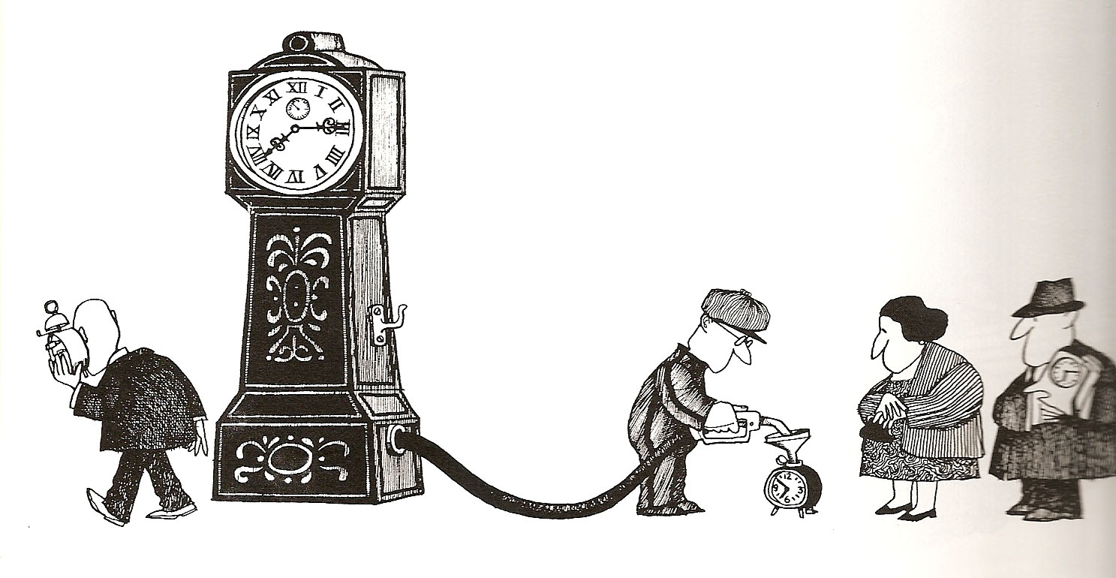
La asimilación del tiempo cotidiano a las necesidades de la vida ordinaria.
Quino (2001). Esto no es todo. Ediciones de la Flor, Buenos Aires, pág 198.

Slide 29
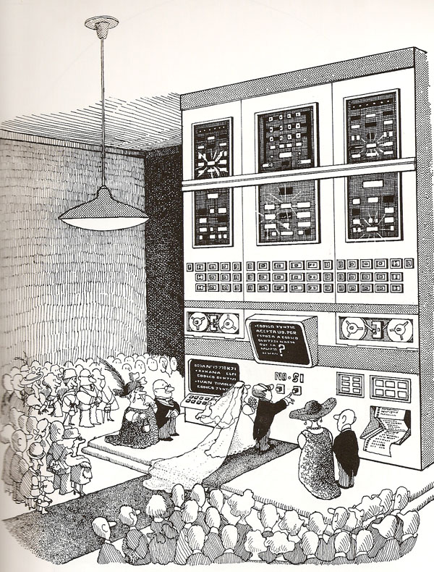
Los nuevos actores en las nuevas ritualizaciones…
Quino (2001).
Esto no es todo, Ediciones de la Flor, Buenos Aires, pág. 31

Slide 30
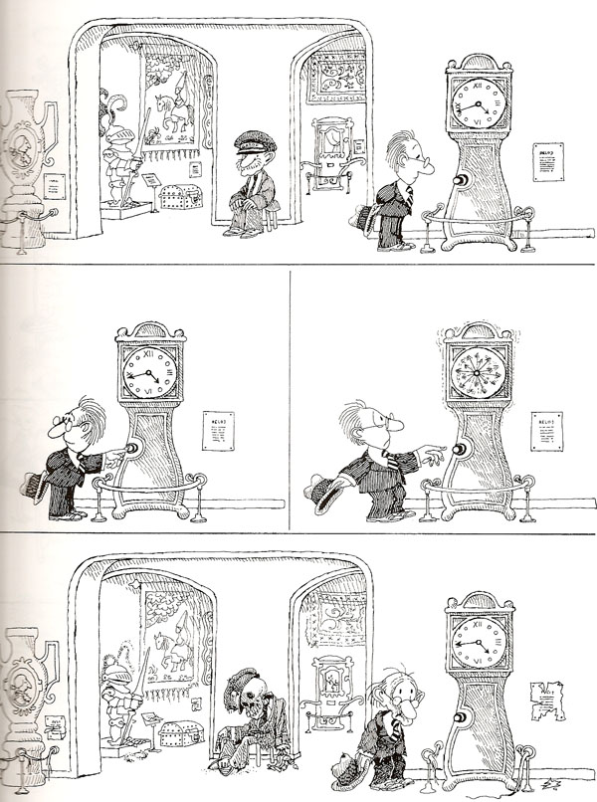
La aceleración del tiempo cotidiano…
Quino (2001).
Esto no es todo
Ediciones de la Flor, Buenos Aires, pág 199

Slide 31
Tiempo, cotidianidad y evento en la estructura del rito José Enrique Finol
Referencias
Bell, Catherine (1992). Ritual Theory Ritual Practice. New York: Oxford University Press
Carretero, Enrique (2002). Postmodernidad y Temporalidad Social. Revista A Parte Rei, No. 24. http://serbal.pntic.mec.es/~cmunoz11/convergencias. pdf. Última consulta: 23/10/2007.
Carretero, Enrique (2006). Lo imaginario disloca lo cotidiano. Revista Imaginario. [online]. Dec. 2006, vol.12, no.13, p.439-456. Available from World Wide Web: <http://pepsic.bvs-psi.org.br/scielo.php? script=sci_ arttext&pid=S1413-666X2006000200021&lng=en&nrm=iso>. ISSN 1413-666X. Última consulta: 23/10/2010.
Goodman, Felicitas (992). Ectasy, Ritual, and Alternate Reality. Bloomington: Indiana University Press.
Heller, Agnes (1972[1970]). Historia y vida cotidiana. Barcelona: Grijalbo.
Millán, José Antonio (s/f). La escritura del rostro. http://jamillan.com/rostro.htm. Última consulta: 28/10/2007/.
Matus Madrid, Christian (2000). Tribus urbanas entre ritos y consumos. El caso de la discoteque Blondie. Revista Última Década, No. 13. Viña del Mar: Centro de Investigación y Difusión Poblacional de Achupallas. Pp. 97-120. http://redalyc.uaemex.mx/redalyc/pdf/195/19501305.pdf. Última consulta: 25/10/2010.
Rappaport, Roy (1999). Ritual and Religion in the making of humanity. Cambridge:
Cambridge University Press.
Steimberg, Oscar (2005). El pretexto del sueño. Buenos Aires: Santiago Arcos.
Laboratorio de Investigaciones Semióticas y Antropológicas (LISA). Universidad del Zulia. Maracaibo, Venezuela.

